Slide 1

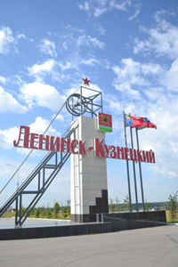

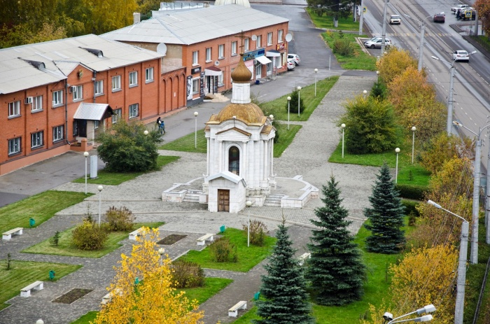
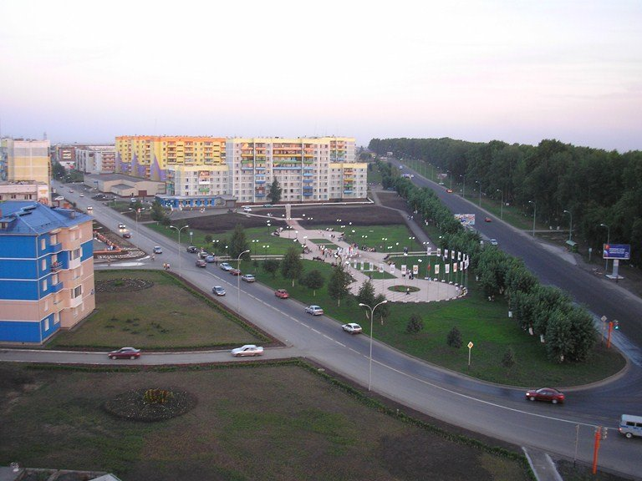
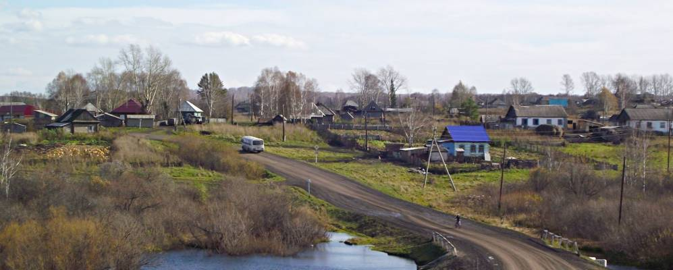
КЕМЕРОВСКАЯ ОБЛАСТЬ - КУЗБАСС
ИНВЕСТИЦИОННЫЙ ПРОФИЛЬ
ЛЕНИНСК-КУЗНЕЦКОГО МУНИЦИПАЛЬНОГО ОКРУГА

Slide 2







ПРЕИМУЩЕСТВА
ЛЕНИНСК-КУЗНЕЦКОГО МУНИЦИПАЛЬНОГО ОКРУГА
БЛИЗОСТЬ
К АДМИНИСТРАТИВНОМУ ЦЕНТРУ
71 КМ
67 км международный аэропорт
г. Кемерово им. А.А. Леонова
122,4 км международный аэропорт
г. Новокузнецка им. Б.В. Волынова
РАЗВИТЫЙ СЕКТОР УГЛЕДОБЫВАЮЩЕЙ ПРОМЫШЛЕННОСТИ И ЭНЕРГЕТИКИ
(Кузнецкий угольный бассейн)
ТРАНСПОРТНАЯ
ДОСТУПНОСТЬ
ОКРУГА
железнодорожный транспорт и автомобильный транспорт
НАЛИЧИЕ ПОДДЕРЖКИ
РАЗВИТИЯ БИЗНЕСА
БОГАТОЕ ИСТОРИКО-КУЛЬТУРНОЕ НАСЛЕДИЕ
ЗЕМЕЛЬНЫЕ РЕСУРСЫ ДЛЯ
РАЗВИТИЯ СЕЛЬСКОГО
ХОЗЯЙСТВА
СВОБОДНЫЕ ИНВЕСТИЦИОННЫЕ ПЛОЩАДКИ
38 инвестиционных
площадок
ИНВЕСТИЦИОННЫЙ ПРОФИЛЬ ЛЕНИНСК-КУЗНЕЦКОГО МУНИЦИПАЛЬНОГО ОКРУГА

Slide 3
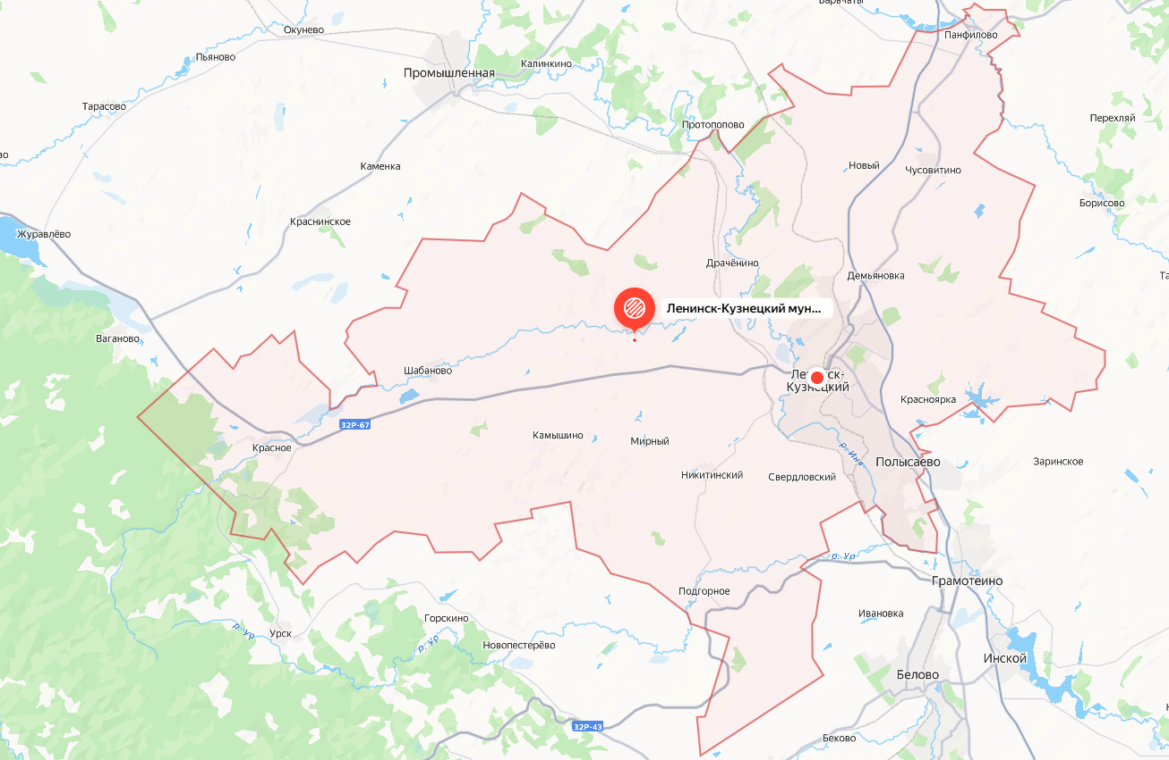




ОБЩАЯ ХАРАКТЕРИСТИКА
ЛЕНИНСК-КУЗНЕЦКОГО МУНИЦИПАЛЬНОГО ОКРУГА
В 2020 году город Ленинск-Кузнецкий стал шестым городом Кузбасса, удостоенным регионального звания «Город трудовой доблести и воинской славы»
В 2025 году городу Ленинску-Кузнецкому присвоено почетное звание Российской Федерации «Город трудовой доблести»
138,1
тыс. чел
численность населения МО
на 01.01.2025
2,6 тыс. км²
70 2
41 км.
1 ч. 6 мин.
сельских
населенных города
пунктов
площадь МО
транспортная доступность округа
Объединенный Ленинск-Кузнецкий муниципальный округ является географическим центром Кузбасса и потенциальным логистическим центром, объединяющим крупнейшие города Юго-Западной Сибири:
Кемерово (71 км)
Новосибирск (232,1 км)
Барнаул (308,7 км)
Новокузнецк (139 км)
Горно-Алтайск (488,8 км)
Томск (295 км)
Красноярск (611 км)
и другие города и сельские территории
АВТОТРАНСПОРТ
-Новосибирск – Ленинск-Кузнецкий –Кемерово
-Кузбасс – Алтай
-Кемерово – Новокузнецк
Западно-Сибирская железная дорога
ИНВЕСТИЦИОННЫЙ ПРОФИЛЬ ЛЕНИНСК-КУЗНЕЦКОГО МУНИЦИПАЛЬНОГО ОКРУГА

Slide 4

СТРУКТУРА ОТГРУЖЕННОЙ ПРОДУКЦИИ ПО ВИДАМ ЭКОНОМИЧЕСКОЙ ДЕЯТЕЛЬНОСТИ
В 2025 ГОДУ (млн рублей)
__ 2024 __2025

Slide 5


РЫНОК ТРУДА. ДЕМОГРАФИЯ
ПОКАЗАТЕЛИ | ЕД. ИЗМ | 2024 ГОД | 2025 ГОДА
средняя заработная плата по крупным и средним предприятиям Ленинск-Кузнецкого муниципального округа | руб. | 82 026 | 89 034
темп роста по отношению к предыдущему году | % | 118,3 | 108,5
ПОКАЗАТЕЛИ | ЕД. ИЗМ | 2024
Число родившихся | чел. | 928
Число умерших | чел. | 2 213
Сальдо естественного движения (число родившихся «минус» умерших) | чел. | -1 285
0,5%
381
чел.
регистрируемая безработица
безработные граждане
показатели
на 31.12.2025
показатели
на 31.12.2025
ИНВЕСТИЦИОННЫЙ ПРОФИЛЬ ЛЕНИНСК-КУЗНЕЦКОГО МУНИЦИПАЛЬНОГО ОКРУГА

Slide 6








РЕСУРСНАЯ БАЗА
КЛИМАТ
МЕСТОРОЖДЕНИЯ
умеренный, континентальный
каменный уголь
строительный камень
строительные пески
кварцевые пески
гравий
известняк
кирпичные глины
марганец
золото
средняя температура:
зимы -16,7℃, лета + 19℃
среднее годовое количество осадков 430 мм
ЛЕСА И ПОЧВЫ
ЗЕМЛИ
лесной фонд
4,3 тыс. га
земли с/х назначения
198,6 тыс. га
почвы
земли водного фонда
1,2 тыс. га
преобладают черноземные,
темно-серые, слабоподзолистые
земли промышленности
13,2 тыс. га
ИНВЕСТИЦИОННЫЙ ПРОФИЛЬ ЛЕНИНСК-КУЗНЕЦКОГО МУНИЦИПАЛЬНОГО ОКРУГА

Slide 7




СОЦИАЛЬНАЯ ИНФРАСТРУКТУРА
ОБРАЗОВАНИЕ
ЗДРАВОХРАНЕНИЕ
СПОРТ
КУЛЬТУРА И ИСКУССТВО
46 5 752
учреждений учащихся
дошкольного
образования
5 7 833
учреждений обучающихся дополнительного
образования
41 17 306
учреждение учащихся школьного
образования
1 200
детский мест
лагерь
1 детский дом 41
место
4
учреждения
профессионального
образования
7 1 888
учреждений обучающихся дополнительного образования
606
библиотеки тыс. человек
посетило
30 дворцов 1 143 тыс.
и домов культуры человек
посетило
4 музея посетило
1 более 100
выставочный тыс.человека
зал
105 объектов
культурного
наследия
76 памятников
археологии
1
государственное медицинское учреждение
10
учреждений ФКиС
4
спортивные школы
164
плоскостных спортивных
сооружений
37 футбольных полей
6 бассейнов
51 спортивный зал
7
поликлиник
2
стоматологические поликлиники
2
врачебные амбулатории
14
медицинских центров
29
фельдшерско-акушерских пунктов
1 стадион с трибунами
1 ледовая арена
1 лыжная база
4 тира
ИНВЕСТИЦИОННЫЙ ПРОФИЛЬ ЛЕНИНСК-КУЗНЕЦКОГО МУНИЦИПАЛЬНОГО ОКРУГА

Slide 8
ОЦЕНКА УСЛУГ ПО ЖИЗНЕОБЕСПЕЧЕНИЮ
ТРАНСПОРТНОЕ ОБСЛУЖИВАНИЕ
ОРГАНИЗАЦИЯ ВОДОСНАБЖЕНИЯ
ОРГАНИЗАЦИЯ ТЕПЛОСНАБЖЕНИЯ
ОРГАНИЗАЦИЯ ЭЛЕКТРОСНАБЖЕНИЯ
ОРГАНИЗАЦИЯ ГАЗОСНАБЖЕНИЯ
КАЧЕСТВО АВТОМОБИЛЬНЫХ ДОРОГ
ИНВЕСТИЦИОННЫЙ ПРОФИЛЬ ЛЕНИНСК-КУЗНЕЦКОГО МУНИЦИПАЛЬНОГО ОКРУГА

Slide 9
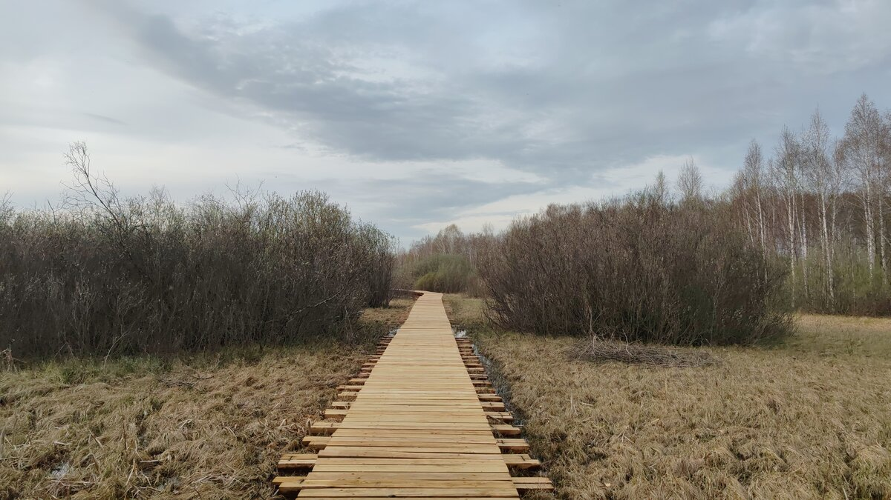
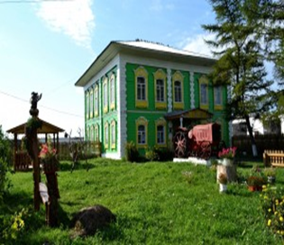
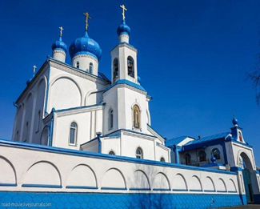
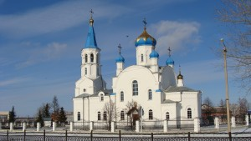
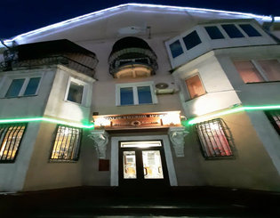
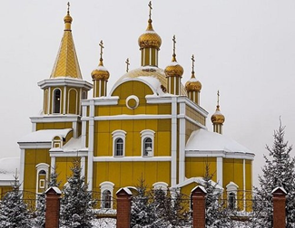
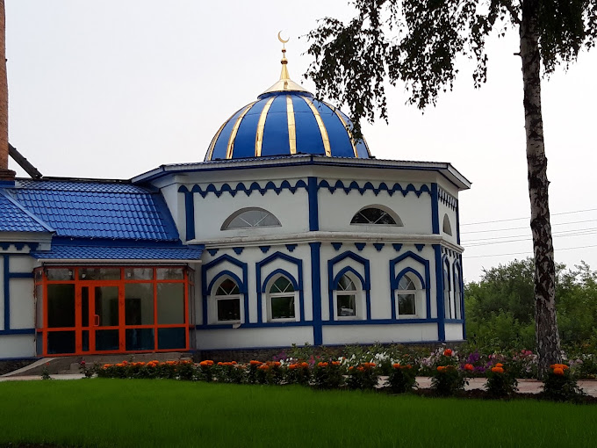
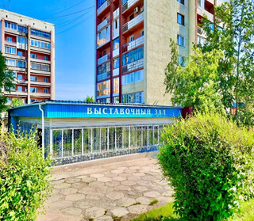
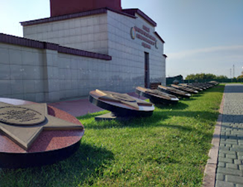
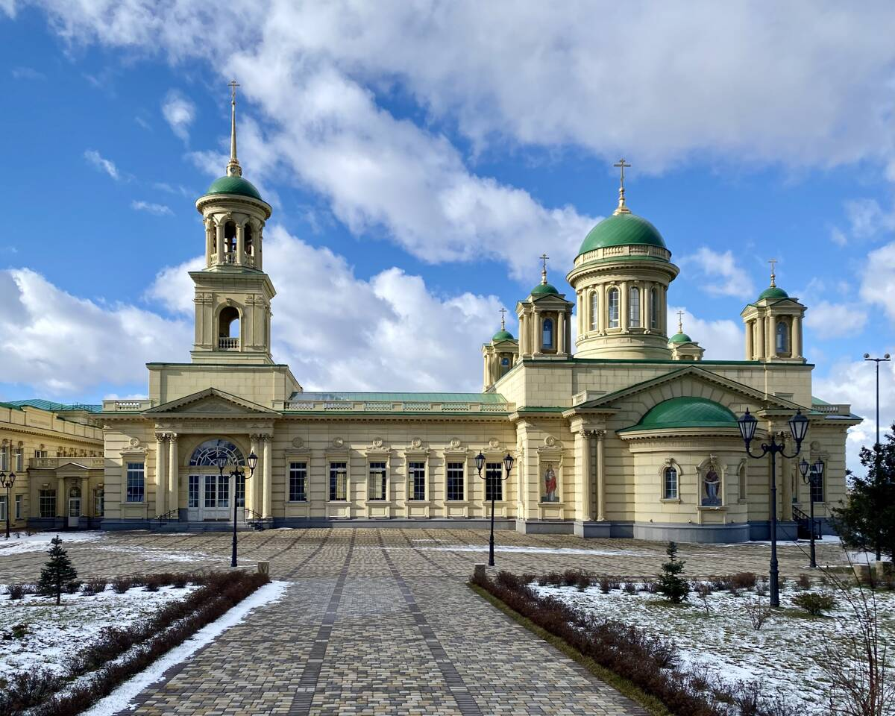
ДОСТОПРИМЕЧАТЕЛЬНОСТИ
ЭКОТРОПА
«КОКУЙСКОЕ БОЛОТО»
с. Красное
СВЯТО-СЕРАФИМО- ПОКРОВСКИЙ ЖЕНСКИЙ МОНАСТЫРЬ
г. Ленинск-
Кузнецкий
МУЗЕЙ ИСТОРИИ
КРЕСТЬЯНСКОГО
БЫТА СЕЛА
КРАСНОГО
ЦЕРКОВЬ
ТРОИЦЫ
ЖИВОНАЧАЛЬНОЙ с. Красное
КРАЕВЕДЧЕСКИЙ МУЗЕЙ
г. Ленинск-
Кузнецкий
ЦЕРКОВЬ НИКОЛАЯ ЧУДОТВОРЦА
г. Полысаево
МЕЧЕТЬ «МУХАРРАМ» г. Ленинск-Кузнецкий
МУЗЕЙ ШАХТЕРСКОЙ СЛАВЫ КОЛЬЧУГИНСКОГО РУДНИКА
г. Ленинск-Кузнецкий
ВЫСТАВОЧНЫЙ
ЗАЛ
г. Ленинск-
Кузнецкий
ХРАМ ПОКРОВА ПРЕСВЯТОЙ БОГОРОДИЦЫ г. Полысаево

Slide 10
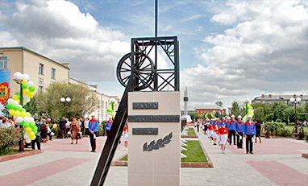
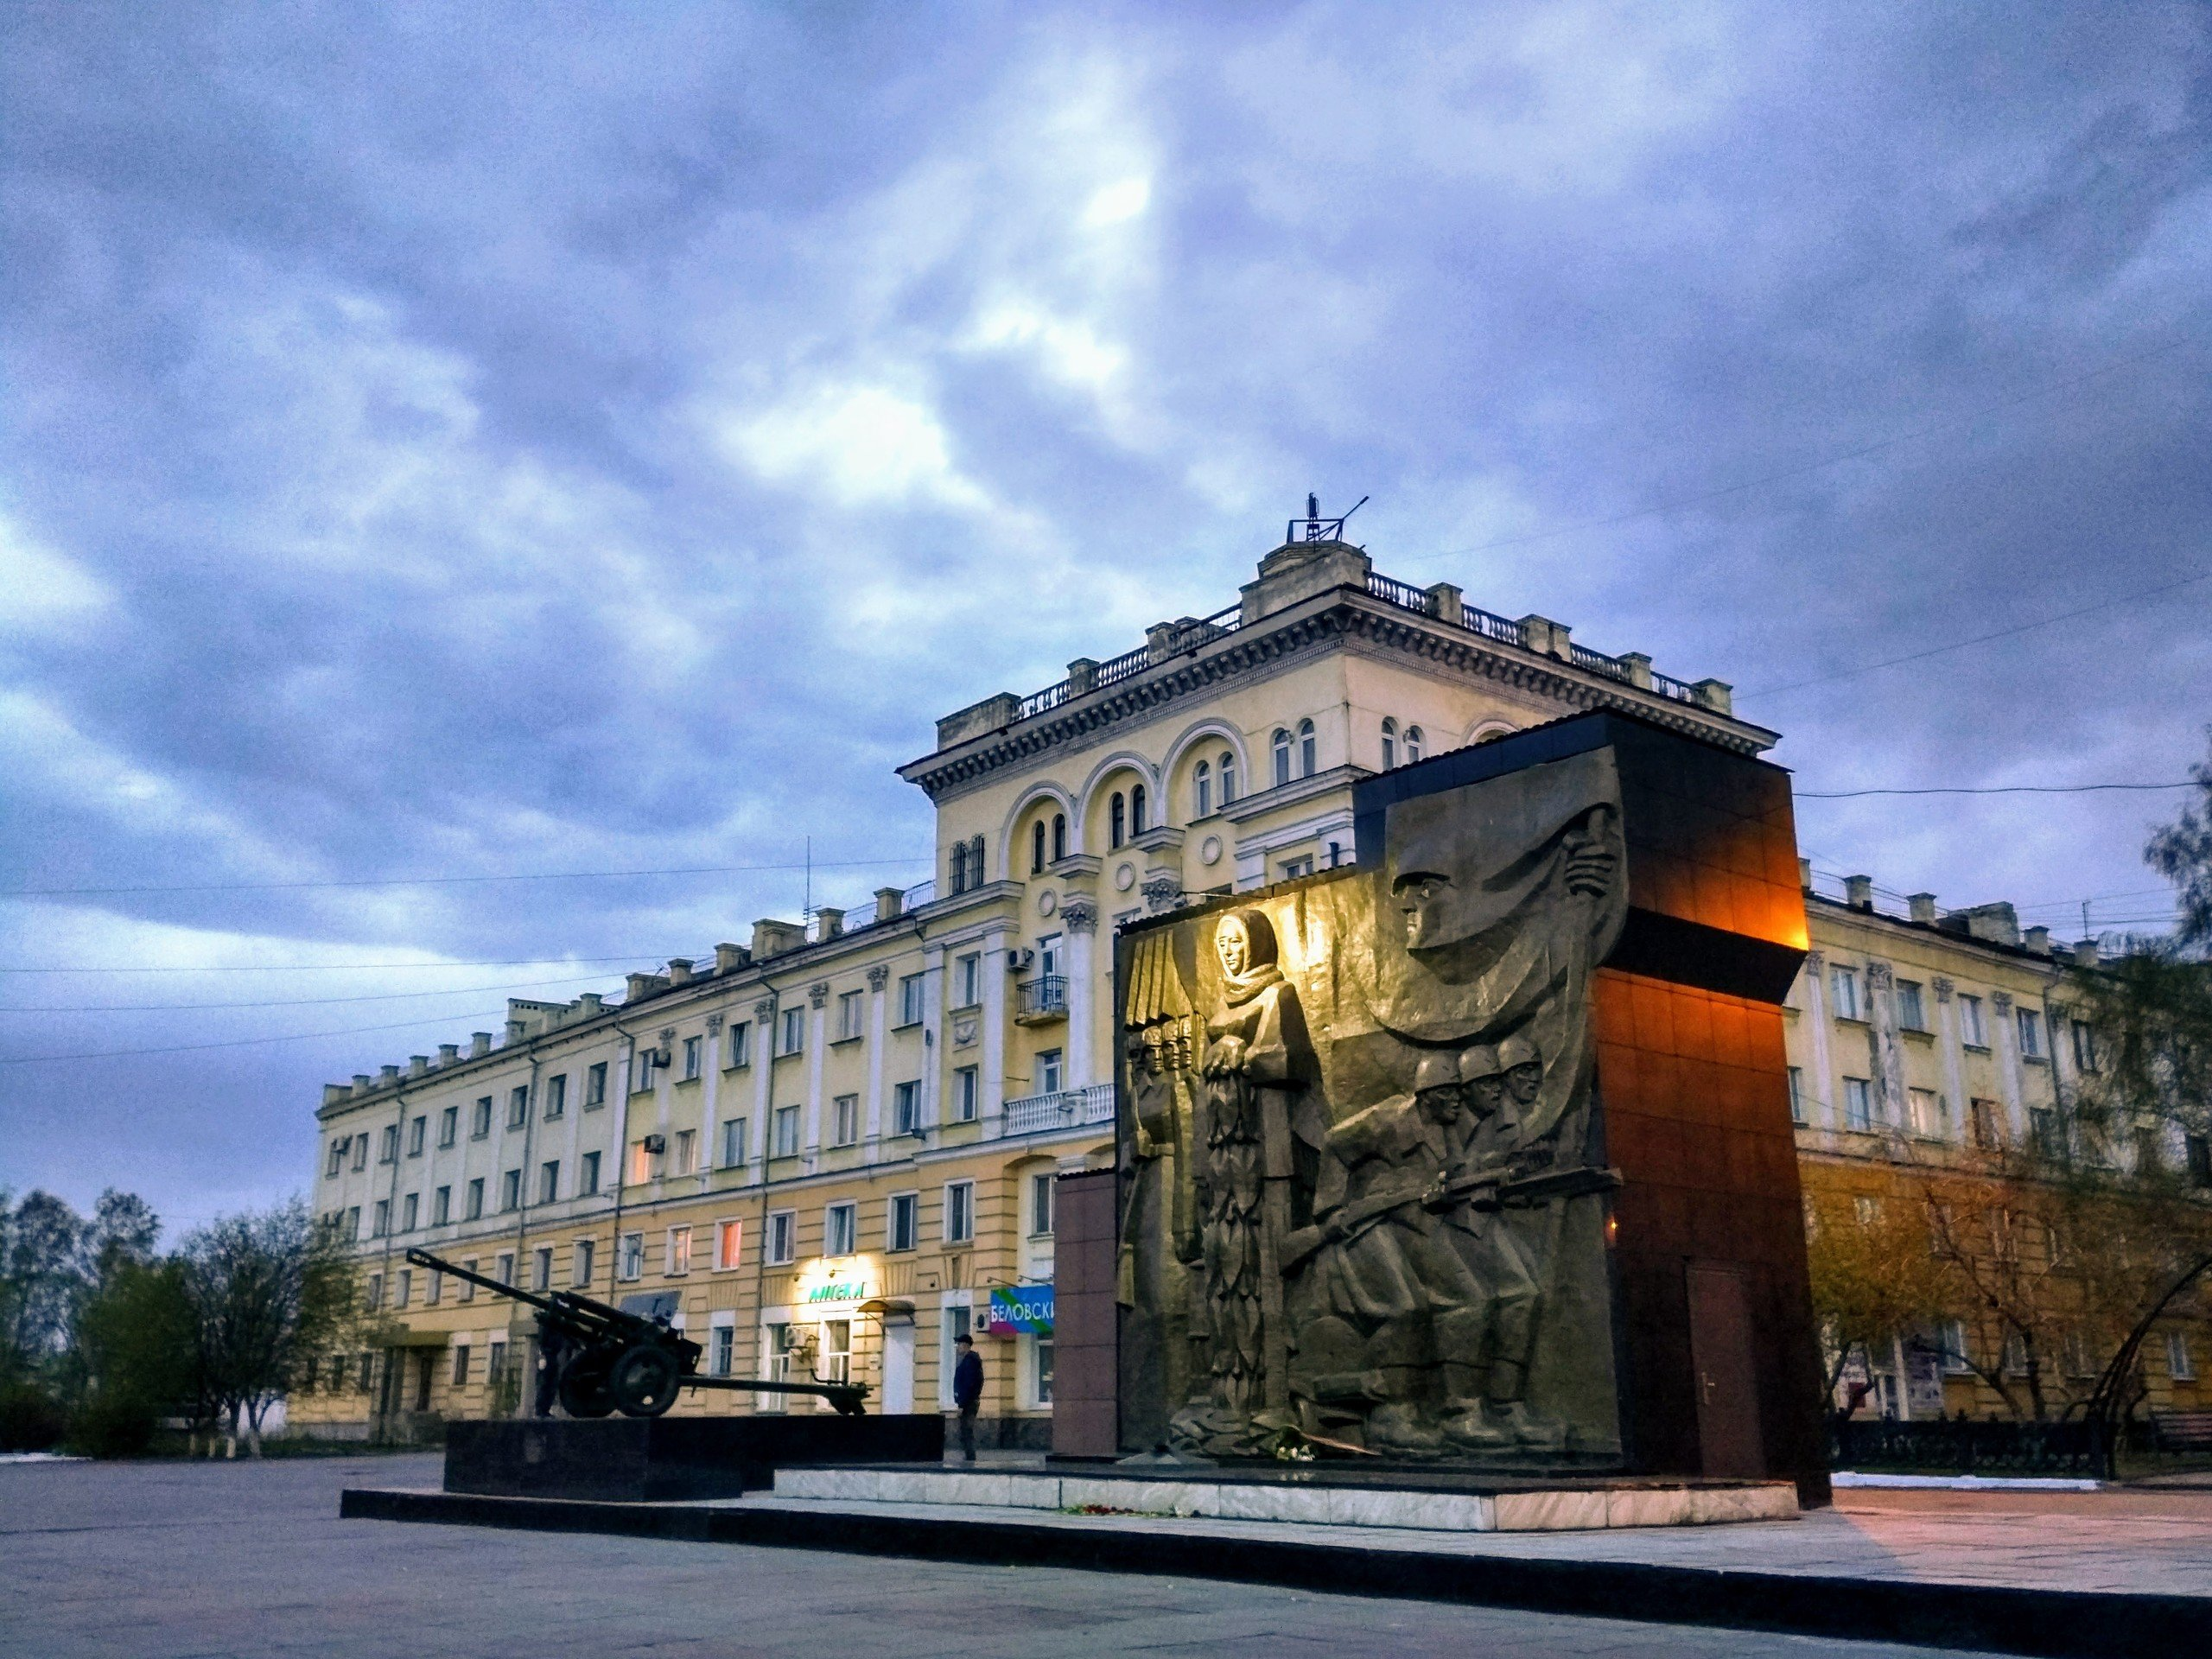
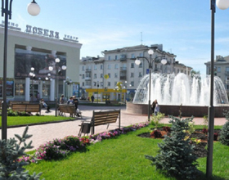
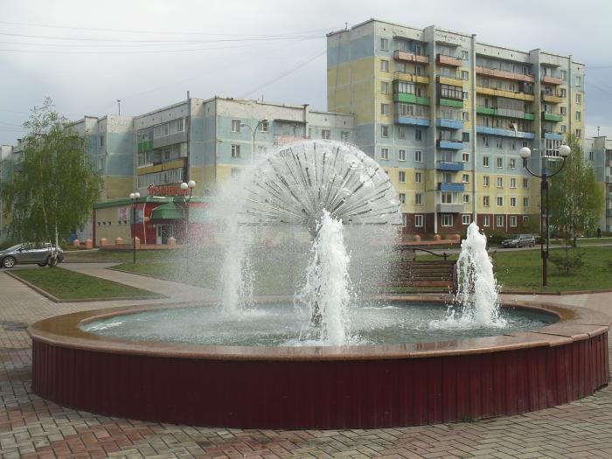
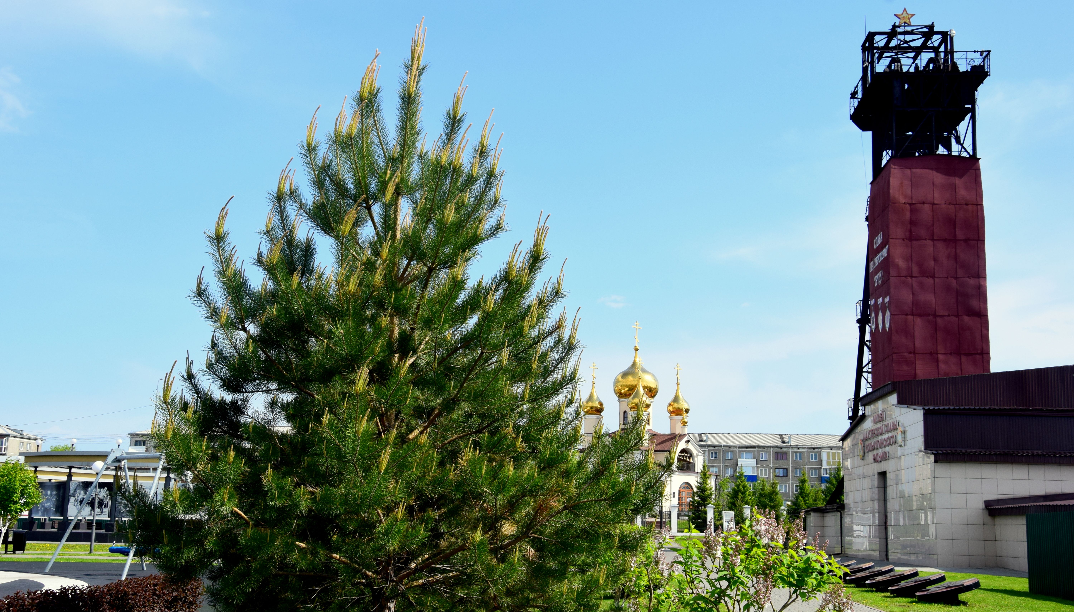
В 2020 году Ленинск-Кузнецкому присвоено почетное звание Кемеровской области – Кузбасса «Город трудовой доблести и воинской славы»
15 января 2025 г. Ленинск-Кузнецкому присвоено почетное звание Российской Федерации «Город трудовой доблести»
27 мая 2025 г. Ленинск-Кузнецкому присвоено звание – «Литературный город России»
22 февраля 2024 г.
85 лет Ленинск-Кузнецкому району
30 октября 2024 г.
35 лет г. Полысаево
12 июня 2025 г.
100 летие
г. Ленинск-Кузнецкого
ЗНАКОВЫЕ СОБЫТИЯ
ИНВЕСТИЦИОННЫЙ ПРОФИЛЬ ЛЕНИНСК-КУЗНЕЦКОГО МУНИЦИПАЛЬНОГО ОКРУГА

Slide 11
SWOT-АНАЛИЗ муниципального образования «Ленинск-Кузнецкий муниципальный округ»
Сильные стороны
Слабые стороны
ВОЗМОЖНОСТИ
достаточно суровые климатические условия;
выбросы загрязняющих веществ в воздух и воду;
отток населения, «старение» населения, высокий уровень смертности;
дефицит квалифицированных кадров;
устаревший жилой фонд;
физическое и моральное устаревание социальной
инфраструктуры;
недостаток разнообразия мест досуга
и культурных мероприятий (для молодежи, пожилых);
недостаточная инфраструктура для маломобильных граждан;
ограниченная доступность или недостаток природно-рекреационных зон;
недостаточно развитая туристическая инфраструктура;
изношенная и устаревшая инженерная и транспортная
инфраструктура
развитие переработки угля
развитие машиностроительной отрасли;
развитие инновационных научно-технологических
площадок;
благоприятные условия для развития агропромышленного комплекса;
рекультивация и восстановление промышленных
и заброшенных территорий;
перспективные площадки для строительства;
развитие связанной системы общественных пространств и рекреационных зон;
развитие различных видов туризма;
оптимизация транспортного каркаса и системы
общественного транспорта;
развитие МСП как инструмента для увеличения занятости населения;
наличие элементов распределенного образа жизни как потенциала для роста креативных индустрий
выгодное географическое расположение в центральной
части Кузбасса;
расположение вблизи важных транспортных артерий;
автомагистраль Ленинск-Кузнецкий – Кемерово;
трасса Новосибирск – Ленинск-Кузнецкий;
трасса Кемерово – Новокузнецк;
наличие богатых запасов угля Кузнецкого угольного
бассейна и других минеральных ресурсов;
плодородные почвы, природные ресурсы;
расположение крупного актива АО «СУЭК-Кузбасс», угледобывающих предприятий: ООО «ММК-Уголь»,
АО «Угольная компания «Сила Сибири», ООО «Шахта Сибирская»;
развитый агропромышленный комплекс
и машиностроительная отрасль;
высокая доля населения в трудоспособном возрасте;
снижение уровня безработицы в динамике;
наличие территориальных резервов;
ремонт и модернизация жилого фонда;
развитая сеть культурных и спортивных учреждений;
наличие программ и мер поддержки молодёжи,
специалистов.

Slide 12
ПРЕДПРИНИМАТЕЛЬСТВО
На территории Ленинск-Кузнецкого муниципального округа зарегистрировано
3 156 субъектов малого и среднего предпринимательства
Малые и средние предприятия
554
Индивидуальные предприниматели
2 602
70 сельскохозяйственных предприятия
Личные подсобные хозяйства
3 500
Самозанятые граждане
9 299
ИНВЕСТИЦИОННЫЙ ПРОФИЛЬ ЛЕНИНСК-КУЗНЕЦКОГО МУНИЦИПАЛЬНОГО ОКРУГА

Slide 13
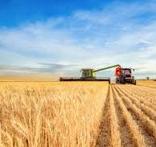
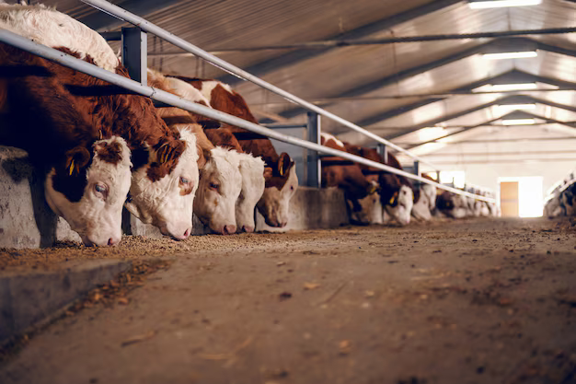
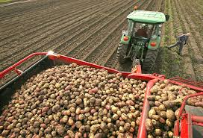

РАЗВИТИЕ АГРАРНОГО КОМПЛЕКСА
В агропромышленном комплексе функционируют 70 сельскохозяйственных предприятия
Объем производства предприятий сельского хозяйства за 2025 составил:
зерновых культур – 233,5 тыс. тонн
рапс – 40,0 тыс. тонн
картофель - 13,8 тыс. тонн
молоко – 19,7 тыс. тонн
мясо – 2,7 тыс. тонн
яйцо – 35,2 млн шт.
Обеспеченность населения округа продукцией сельского хозяйства
местного производства (%)

Slide 14
ОСНОВНЫЕ ОРГАНИЗАЦИИ
НАИМЕНОВАНИЕ КОМПАНИИ | СФЕРА ДЕЯТЕЛЬНОСТИ
АО «СУЭК-Кузбасс» | добыча угля
ООО «ММК-Уголь» | добыча угля
АО разрез «Шестаки» | добыча угля
АО «Угольная компания «Сила Сибири» | добыча угля
ООО «Шахта Сибирская» | добыча угля
ООО «СИБ-ДАМЕЛЬ» | производство машин и оборудования
ООО «Завод углеродистых материалов» | производство кокса
ООО «Завод Красный Октябрь» | производство ленточных конвейеров
ООО «Трансмаш» | ремонт и монтаж машин и оборудования
ООО «ПромГазСервис» | химическое производство
ООО «Ленинск-Кузнецкая электросеть» | производство и распределение электроэнергии
ОАО «СКЭК» | производство и распределение электроэнергии, газа и воды
ЗАО «Карбо-ЦАКК» | производство полимерных ампул
ФГУП «Завод полукоксования» | производство химических продуктов
ООО «Племенной завод Ленинск-Кузнецкий» | сельское хозяйство
СХА (колхоз) «Заря» | сельское хозяйство
ООО "ТД "Сибирский аграрий" | сельское хозяйство
ИНВЕСТИЦИОННЫЙ ПРОФИЛЬ ЛЕНИНСК-КУЗНЕЦКОГО МУНИЦИПАЛЬНОГО ОКРУГА

Slide 15
РЕАЛИЗУЕМЫЕ И ПЛАНИРУЕМЫЕ К РЕАЛИЗАЦИИ ИНВЕСТИЦИОННЫЕ ПРОЕКТЫ
ИНИЦИАТОР | СФЕРА ДЕЯТЕЛЬНОСТИ | Наименование проекта | СРОКИ РЕАЛИЗАЦИИ | инвестиции млн руб.
АО «УК «Сила Сибири» | добыча угля | ТЛЦ на ст. Проектная | 2026-2031 | 2500,0
ООО «ТРАНСМАШ» | производство прочих приборов, датчиков, аппаратуры и инструментов для измерения, контроля и испытаний | производство программно-аппаратного комплекса видеоаналитики на горнодобывающих предприятиях | 2026 | 117,0
ООО «Полигон» | сбор и утилизация отходов | строительство полигона ТКО и промышленных отходов | 2026-2027 | 40,0
ИП Печеркин А.Г. | сельское хозяйство | строительство зерносушильного комплекса | 2025-2026 | 40,0
ООО «Племенной завод Ленинск-Кузнецкий» | сельское хозяйство | строительство 3 помещений для содержания скота | 2025-2026 | 63,3
СХА (колхоз) "Заря" | сельское хозяйство | реконструкция животноводческого помещения на 400 голов с заменой доильного оборудования | 2027 | 15,0
ИП Авдалян И.Л. | розничная торговля | строительство торгового центра | 2026 | 76,0
ИП Грицук А.О. | розничная торговля | строительство магазина | 2026 | 37,0
Болотников Денис Юрьевич | туризм, производство фудтраков | организация производства «Дом на колесах» | 2026 | 35,0
ИНВЕСТИЦИОННЫЙ ПРОФИЛЬ ЛЕНИНСК-КУЗНЕЦКОГО МУНИЦИПАЛЬНОГО ОКРУГА

Slide 16
РЕАЛИЗУЕМЫЕ И ПЛАНИРУЕМЫЕ К РЕАЛИЗАЦИИ ИНВЕСТИЦИОННЫЕ ПРОЕКТЫ
ИНИЦИАТОР | СФЕРА ДЕЯТЕЛЬНОСТИ | Наименование проекта | СРОКИ РЕАЛИЗАЦИИ | инвестиции млн руб.
ИП Грицук А.О. | розничная торговля | строительство торгового центра | 2025-2026 | 72,0
Курганкин Н.Б. | розничная торговля | реконструкция торгового комплекса "Центральный" | 2025-2026 | 350,00
ООО ТД Двиг | розничная торговля | реконструкция рынка «Сельский», прилегающей территории | 2025-2026 | 200,00
Драч Р.В. | сельское хозяйство | организация рыбной ловли в открытых водоемах | 2026 | 5,0
ИП Борисов Алексей Владимирович | управление МКД, ремонтные работы | строительство семейного кафе | 2026-2028 | 40,0
ИП Шерин Р.В. | физкультурное оздоровление, отдых населения | строительство банного комплекса | 2025-2026 | 35,0
ИП Стрельникова Марина Юрьевна | детский досуг | организация детского развлекательного центра «Фиеста» | 2026 | 5,0
Яровицына Ольга Сергеевна (самозанятая) | розничная торговля | строительство апидомиков | 2025-2026 | 4,0
ИНВЕСТИЦИОННЫЙ ПРОФИЛЬ ЛЕНИНСК-КУЗНЕЦКОГО МУНИЦИПАЛЬНОГО ОКРУГА

Slide 17
РЕАЛИЗОВАННЫЕ ИНВЕСТИЦИОННЫЕ ПРОЕКТЫ
ИНИЦИАТОР | НАИМЕНОВАНИЕ ПРОЕКТА
ИП Чуркин С.А. | Строительство придорожного сервиса
ИП Тожебоев А.Ш. | Строительство кафе
Гасанов Мирсавалан Мирфатда Оглы | Строительство предприятия общественного питания
ООО ПКФ «Мария-Ра» | Строительство магазина
ИП Манукян А.В. | Строительство кафе
ИП Абрамян Артур Артурович | Увеличение производственных площадей для расширения производства хлеба и хлебобулочных изделий
ИНВЕСТИЦИОННЫЙ ПРОФИЛЬ ЛЕНИНСК-КУЗНЕЦКОГО МУНИЦИПАЛЬНОГО ОКРУГА

Slide 18
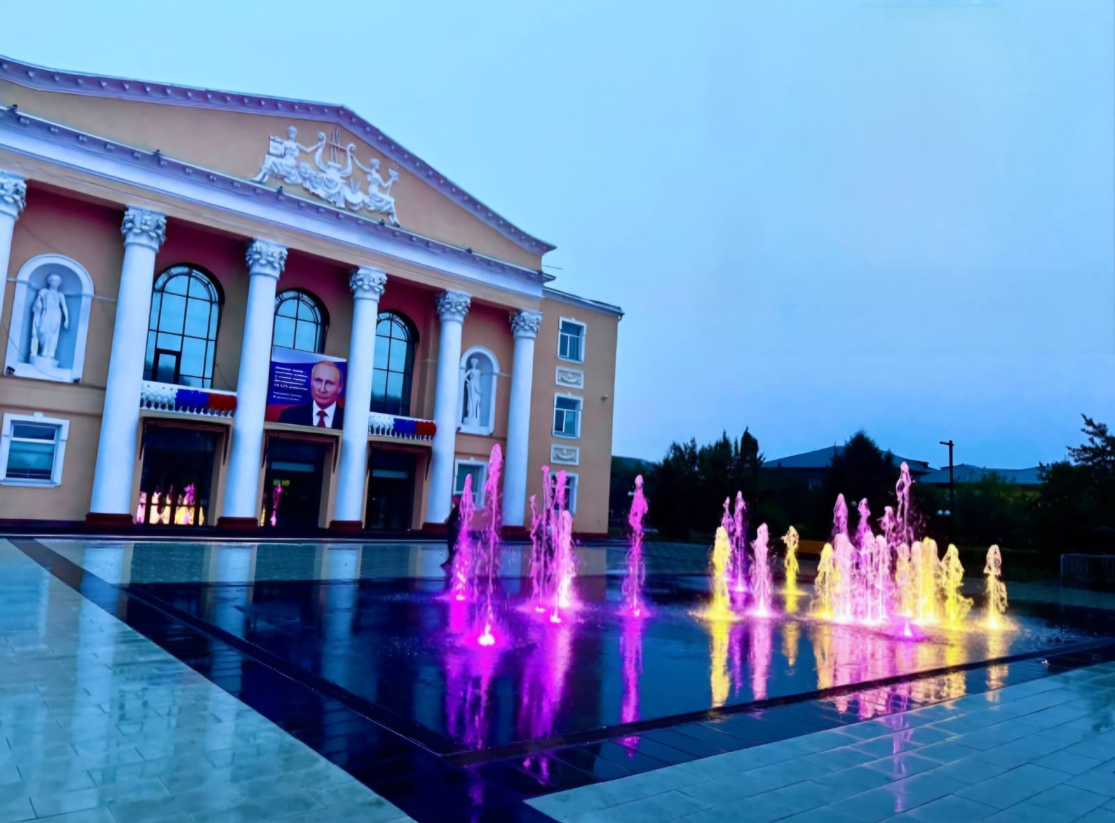
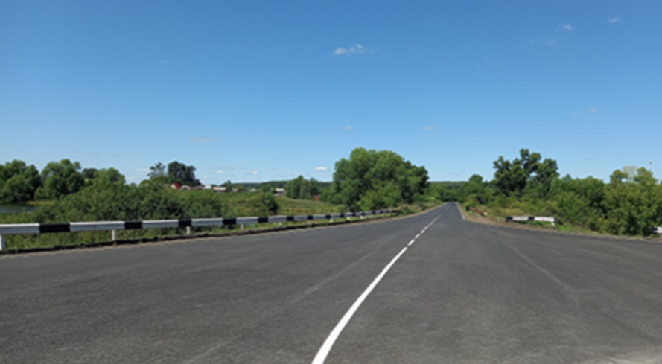
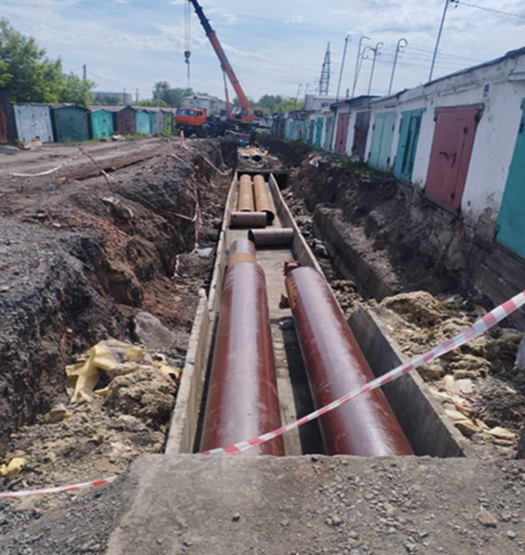
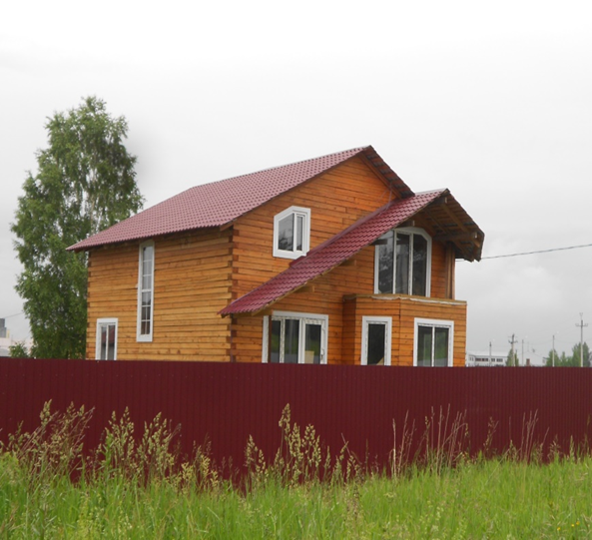
ГЛАВНЫЕ ДОСТИЖЕНИЯ
ОБЩЕСТВЕННЫЕ ПРОСТРАНСТВА
ДОРОГИ
КОММУНАЛЬНАЯ ИНФРАСТРУКТУРА
СТРОИТЕЛЬСТВО
благоустройство территории сквера Памяти у часовни «Всех Скорбящих Радость»
выполнены работы по устройству асфальтобетонного покрытия площадки, пешеходной дорожки, устройству резинового покрытия, устройство малых архитектурных форм сквера по ул. Чкалова п. Демьяновка
благоустройство территории, прилегающей к Дворцу культуры и искусства
выполнен капитальный ремонт здания МБОУ «ООШ № 38», открытие школы состоялось 1 сентября 2025 г
выполнен ремонт асфальтобетонного покрытия протяжённостью 5,32 км (по ул. Суворова (от ул. Ламповой до ул.7 Ноября), ул. 7 Ноября, дорога вдоль бывшей «Комсомольской автобазы» (от трассы Л-К – Полысаево до ул. Мечникова), ул. Кирсанова, тротуар по ул. Чекмарева)
в селе Чусовитино выполнен ремонт ул. Журинской, ул. Ленина, ул. Гагаринад
ремонт асфальтобетонного покрытия пешеходных тротуаров по ул. Зорина, по ул. Энгельса от д. 8 до д. 10
проведена работа по реконструкции сетей водоснабжения с увеличением диаметра
проведены работы по строительству объекта «Напорный коллектор от КНС КСК по ул. Тверская до т. Б по ул. Шакурина г. Ленинск-Кузнецкий»
продолжаются начатые в 2024 году работы по реконструкции очистных сооружений
реконструкция тепловых сетей
выполнены работы по восстановлению освещения в Сквере Молодоженов и Сквере «Единый Кузбасс»
в 2025 году введено в эксплуатацию 25 955 кв. м жилья, 197 домов индивидуальной застройки
введен в эксплуатацию объект «Зал физкультурно-оздоровительных занятий для групповых занятий по общей физической подготовке (включая игры с мячом) в с. Ариничево»
запланировано строительство детского сада на 190 мест и общеобразовательной школы на 1000 мест

Slide 19
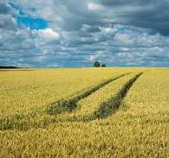
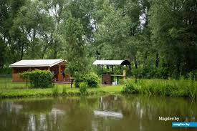

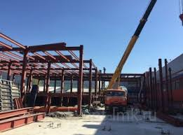
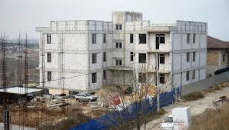

СВОБОДНЫЕ ИНВЕСТИЦИОННЫЕ ПЛОЩАДКИ
38
ИНВЕСТИЦИОННЫХ ПЛОЩАДОК
3 с/х назначение
1 зона отдыха у воды
25 производственного назначения
9 среднеэтажная жилая застройка
Ознакомиться с подробной информацией о площадках можно на сайте администрации Ленинск-Кузнецкого муниципального округа (https://leninsk.kemobl.ru/)
Ознакомиться с реестром муниципального имущества Ленинск-Кузнецкого муниципального округа можно на сайте Комитета по управлению муниципальным имуществом (https://leninsk.kemobl.ru/about/kumi/)
ИНВЕСТИЦИОННЫЙ ПРОФИЛЬ ЛЕНИНСК-КУЗНЕЦКОГО МУНИЦИПАЛЬНОГО ОКРУГА

Slide 20
ОСНОВНЫЕ НАПРАВЛЕНИЯ ИНВЕСТИЦИОННОЙ ПОЛИТИКИ
Совершенствование информационного обеспечения инвесторов, информационная открытость округа

Slide 21
РИСКИ РЕАЛИЗАЦИИ ИНВЕСТИЦИОННЫХ ПРОЕКТОВ
возрастание темпов инфляции
снижение цен на готовую продукцию
РИСКИ РЕАЛИЗАЦИИ ИНВЕСТИЦИОННЫХ ПРОЕКТОВ
уменьшение объемов реализации продукции
увеличение инвестиционных затрат в рамках проекта
увеличение сроков реализации проекта

Slide 22
МУНИЦИПАЛЬНАЯ ПОДДЕРЖКА ИНВЕСТИЦИОННЫХ ПРОЕКТОВ
Рассмотрение обращений инвестора (инициатора)
Совместная с инвестором разработка плана мероприятий по сопровождению инвестиционного проекта
СОПРОВОЖДЕНИЕ
ИНВЕСТИЦИОННЫХ ПРОЕКТОВ
Подбор земельных участков и площадок для реализации
инвестиционного проекта, возможность приобретения земельных участков в аренду без проведения торгов
Организация взаимодействия при получении согласований и
разрешительной документации
Содействие при оформлении земельных участков и доступе к
инфраструктуре
Предоставление льгот по арендной плате при аренде земельных
участков
Организация переговоров, встреч и консультаций в процессе
реализации проекта
Предоставление микрозаймов на выгодных условиях

Slide 23









МЕРЫ ГОСУДАРСТВЕННОЙ ПОДДЕРЖКИ
https://mspvolga.ru/
Портал государственной поддержки бизнеса Кузбасса
Инвестиционный портал Кузбасса
Агентство стратегических инициатив
Корпорация малого и среднего предпринимательства
https://moibiz42.ru/ga.ru
https://kuzbass-invest.ru/
https://asi.ru/
https://corpmsp.ru/
https://asi.ru/
https://corpmsp.ru/
Кузбасская торгово-
Промышленная палата
Кузбасская торгово-
Промышленная палата
ГАУ «УМФЦ Кузбасса»
АНО «ЦЕНТР ПОДДЕРЖКИ
ЭКСПОРТА КУЗБАССА»
Цифровая
платформа МСП.РФ
https://kuztpp.ru/ru/
https://umfc42.ru/49-mfts/220-mfts-myski
https://мсп.рф/
https://export42.ru
https://мсп.рф/
МИНИСТЕРСТВО ТУРИЗМА КУЗБАССА
ГКУ «ИНВЕСТИЦИОННОЕ АГЕНТСТВО КУЗБАССА»
https://mtmp42.ru/
https://agency.keminvest.ru
ИНВЕСТИЦИОННЫЙ ПРОФИЛЬ ЛЕНИНСК-КУЗНЕЦКОГО МУНИЦИПАЛЬНОГО ОКРУГА

Slide 24


МИНИСТЕРСТВА, ОКАЗЫВАЮЩИЕ ПОДДЕРЖКУ ПРЕДПРИНИМАТЕЛЯМ И ИНВЕСТОРАМ
МИНИСТЕРСТВО ПРОМЫШЛЕННОСТИ
И ТОРГОВЛИ КУЗБАССА
650064, Кемерово, пр. Советский, 63
8(3842) 58-65-31, dprom@ako.ru
https://xn--42-glcttbgibhldy.xn--p1ai/
МИНИСТЕРСТВО ЖИЛИЩНО-КОММУНАЛЬНОГО И
ДОРОЖНОГО КОМПЛЕКСА КУЗБАССА
650064, Кемерово, пр. Советский, 62
8(384) 258-38-41, gkh42@ako.ru
https://gkh42.kemobl.ru/
МИНИСТЕРСТВО СТРОИТЕЛЬСТВА КУЗБАССА
650064, Кемерово, пр. Советский, 60
8(3842) 36-82-40, zam@dsko.ru
https://minstroykuzbass.ru/
МИНИСТЕРСТВО ЭКОНОМИЧЕСКОГО РАЗВИТИЯ
КУЗБАССА
650064, Кемерово, пр. Советский, 62
8(3842) 75-85-50, mineconom-kuzbass@ako.ru
https://economy.kemobl.ru/
МИНИСТЕРСТВО ТУРИЗМА КУЗБАССА
650000, г. Кемерово, ул. Красная, 4
8(3842) 90-02-58, priem@mtmp42.ru
https://mtmp42.ru/
МИНИСТЕРСТВО КУЛЬТУРЫ И НАЦИОНАЛЬНОЙ
ПОЛИТИКИ КУЗБАССА
650064, г. Кемерово, пр. Советский, д.58
8(3842) 36-33-42, mincult-kuzbass@ako.ru
https://mincult-kuzbass.ru/
МИНИСТЕРСТВО ЦИФРОВОГО РАЗВИТИЯ
И СВЯЗИ КУЗБАССА
650064, г. Кемерово, ул. Арочная, д. 37А
8(3842) 45-06-01, digital@ako.ru
https://digital42.ru/
МИНИСТЕРСТВО СЕЛЬСКОГО ХОЗЯЙСТВА
И ПЕРЕРАБАТЫВАЮЩЕЙ ПРОМЫШЛЕННОСТИ
КУЗБАССА
650000, г. Кемерово, пр. Кузнецкий 22а
8(3842) 36-33-78, depselhoz@mail.ru
https://mcx42.ru/
ДЕПАРТАМЕНТ ЭЛЕКТРОЭНЕРГЕТИКИ КУЗБАССА
650064, Кемерово, пр. Советский, 63
(3842) 58-72-14, Dep_ee@ako.ru
https://ako.ru/structure/departament-elektroenergetiki
к
КОМИТЕТ ПО УПРАВЛЕНИЮ ГОСУДАРСТВЕННЫМ
ИМУЩЕСТВОМ КУЗБАССА
650064, г. Кемерово, пр. Советский, д.58
8(3842) 36-53-30, official@kugi.ako.ru
https://kugi.kemobl.ru/
ИНВЕСТИЦИОННЫЙ ПРОФИЛЬ (НАИМЕНОВАНИЕ ВАШЕГО МУНИЦИПАЛИТЕТА)

Slide 25




КОНТАКТЫ
ИНВЕСТИЦИОННЫЙ УПОЛНОМОЧЕННЫЙ ПО ЗАЩИТЕ ПРАВ ПРЕДПРИНИМАТЕЛЕЙ КЕМЕРОВСКОЙ ОБЛАСТИ – КУЗБАССА
ЧУРИНА
ЕЛЕНА ВЛАДИМИРОВНА +7 (3842) 58-15-01
650064, г. Кемерово, kemerovo@ombudsmanbiz.ru
пр-кт Советский, 63, 427
ИНВЕСТИЦИОННЫЙ УПОЛНОМОЧЕННЫЙ
СЛАВИНСКАЯ
ЕЛЕНА АНАТОЛЬЕВНА
+ 7 …
заместитель главы Ленинск-Кузнецкого муниципального округа по экономике
+7 (38456) 7-64-83
почта
priem_econ@bk.ru
АДМИНИСТРАЦИЯ ЛЕНИНСК-КУЗНЕЦКОГО МУНИЦИПАЛЬНОГО ОКРУГА
ОТДЕЛ ИНВЕСТИЦИОННОГО РАЗВИТИЯ
652500, Кемеровская обл.,
г. Ленинск-Кузнецкий,
пр. Кирова, 56
652500, Кемеровская обл.,
г. Ленинск-Кузнецкий,
пр. Кирова, 56
+ 7 (38456) 7-22-04
Печкова Мария Витальевна
+7 (38456) 3-22-05
pr-admlkz@mail.ru
консультант – советник отдела инвестиционного развития
investlkmo@mail.ru
МУНИЦИПАЛЬНЫЙ ФОНД ПОДДЕРЖКИ МАЛОГО ПРЕДПРИНИМАТЕЛЬСТВА ЛЕНИНСК-КУЗНЕЦКОГО МУНИЦИПАЛЬНОГО ОКРУГА
МУНИЦИПАЛЬНЫЙ ФОНД ПОДДЕРЖКИ МАЛОГО
ПРЕДПРИНИМАТЕЛЬСТВА ГОРОДА ПОЛЫСАЕВО
652523, Кемеровская обл,
г. Ленинск-Кузнецкий,
ул. Юргинская, д 6, корпус А
+7 (38456) 3-87-11
652560, Кемеровская область –
Кузбасс, .г. Полысаево,
ул. Кремлевская, 6
+7 (38456) 4-46-23
mfpmplk@yandex.ru
pol_mfp@mail.ru
ИНВЕСТИЦИОННЫЙ ПРОФИЛЬ ЛЕНИНСК-КУЗНЕЦКОГО МУНИЦИПАЛЬНОГО ОКРУГА

Slide 26
ОТВЕТСТВЕННЫЕ ЗА ДОСТИЖЕНИЕ ЦЕЛЕЙ И ЗАДАЧ
ИНВЕСТИЦИОННОГО РАЗВИТИЯ ОКРУГА
ПРЕДСТАВИТЕЛИ АДМИНИСТРАЦИИ ЛЕНИНСК-КУЗНЕЦКОГО МУНИЦИПАЛЬНОГО ОКРУГА
Мариненко
Евгения Сергеевна
Заместитель главы Ленинск-Кузнецкого муниципального округа по социальным вопросам
Приступа
Юрий Дмитриевич
Заместитель главы Ленинск-Кузнецкого муниципального округа по строительству
Славинская
Елена Анатольевна
Чернопазова
Оксана Борисовна
Заместитель главы
Ленинск-Кузнецкого муниципального округа по экономике
Председатель комитета по управлению муниципальным имуществом
Михайлова
Ольга Аверьяновна
Заместитель главы Ленинск-Кузнецкого муниципального округа по жилищно-коммунальному и дорожному комплексу
Зенкина
Евгения Николаевна
Начальник управления архитектуры и градостроительства
Колпакова
Надежда Ивановна
И.о. начальника отдела потребительского рынка и развития предпринимательства
Печкова
Мария Витальевна
Консультант-советник отдела инвестиционного развития
ИНВЕСТИЦИОННЫЙ ПРОФИЛЬ ЛЕНИНСК-КУЗНЕЦКОГО МУНИЦИПАЛЬНОГО ОКРУГА

Slide 27
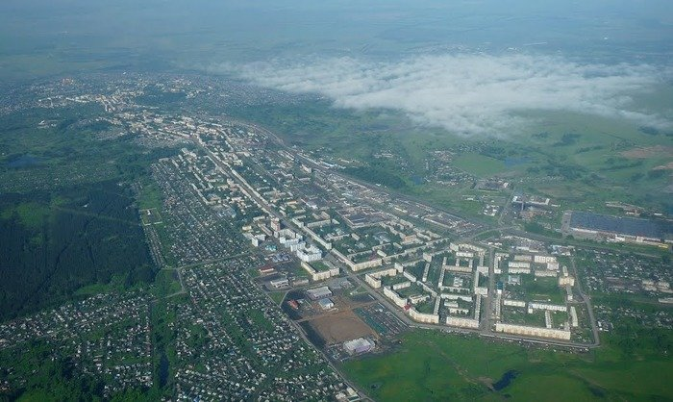

КЕМЕРОВСКАЯ ОБЛАСТЬ-КУЗБАСС
В РАМКЕ СЛЕДУЕТ РАЗМЕСТИТЬ ФОТО ВАШЕГО МУНИЦИПАЛИТЕТА

